Slide 2
Présentation du projet
Les associés
L’étude de marché
Le financement
Les partenaires
Contacts

Slide 3
Présentation du projet
Se former et répéter
S’équiper
Se produire
S’enregistrer
Les locaux
Les objectifs et l’avenir

Slide 4
1.1. Se former et répéter
LIVE FACTORY est un complexe musical qui répond à l’ensemble des besoins des musiciens, ouvert 7 jours sur 7 de midi à minuit (jusqu’à 2H00 le vendredi et le samedi).
7 studios de répétitions de 26 à 36 m², équipés en matériel professionnel (sonorisation, batterie, amplificateurs guitares et basse à lampes…).
un « studio-scène » de 120 m² équipé pour la répétition et la résidence en matériel professionnel (sonorisation, batterie, 2 amplis guitare et 1 ampli basse à lampes, piano…).
la possibilité pour les musiciens de laisser leur matériel volumineux sur place.

Slide 5
1.1. Se former et répéter
des salons et un bureau de production pour offrir aux clients un confort maximum (wifi, coin cuisine, console de jeux, chaines TV musicales…).
accueil technique des musiciens au début de chaque répétition.
enregistrement et captation vidéo des répétitions.
organisation régulière de formations, d’ateliers et de masterclasses avec des intervenants extérieurs.
partenariat avec des professeurs de musique indépendants pour dispenser des cours et des stages.
partenariat pédagogique avec l’école d’audiovisuelle SAE Institute Paris et le département musique de l’Université Paris Est Marne La Vallée.
accompagnement permanent des musiciens (coaching, management…).

Slide 6
1.2. S’équiper
vente de consommables, d’accessoires et de matériel sono et home-studio, possibilité de commander des instruments de musique et des partitions avec un délai de deux à sept jours
vente d’instruments de luthiers et d’instruments d’occasions en dépôt-vente.
vente, location et accordage de pianos, en partenariat avec Pianorama à Melun (77).
service de commande client.
S.A.V. : réparation, maintenance, lutherie, retours fabricants…
possibilité d’essayer le matériel « en conditions réelles».

Slide 7
1.3. Se produire
organisation de showcases à destination des professionnels dans le studio-scène.
captation vidéo des manifestations pour alimenter une web TV, et pour permettre la réalisation de DVD live, avec le concours de sociétés partenaires.
borne d’écoute et dépôt-vente des productions discographiques de nos clients à l’accueil.
organisation de manifestations publiques hors les murs : showcases, concerts ou festivals.

Slide 8
1.4. S’enregistrer
studio d’enregistrement professionnel avec une régie de 25 m² et la possibilité de se servir du studio scène de 120 m² et de 2 cabines de prise de son de 5m² chacune.
écriture, composition, arrangement, programmation et réalisation/direction artistique avec des intervenants extérieurs.
musiciens de studio indépendants.

Slide 9
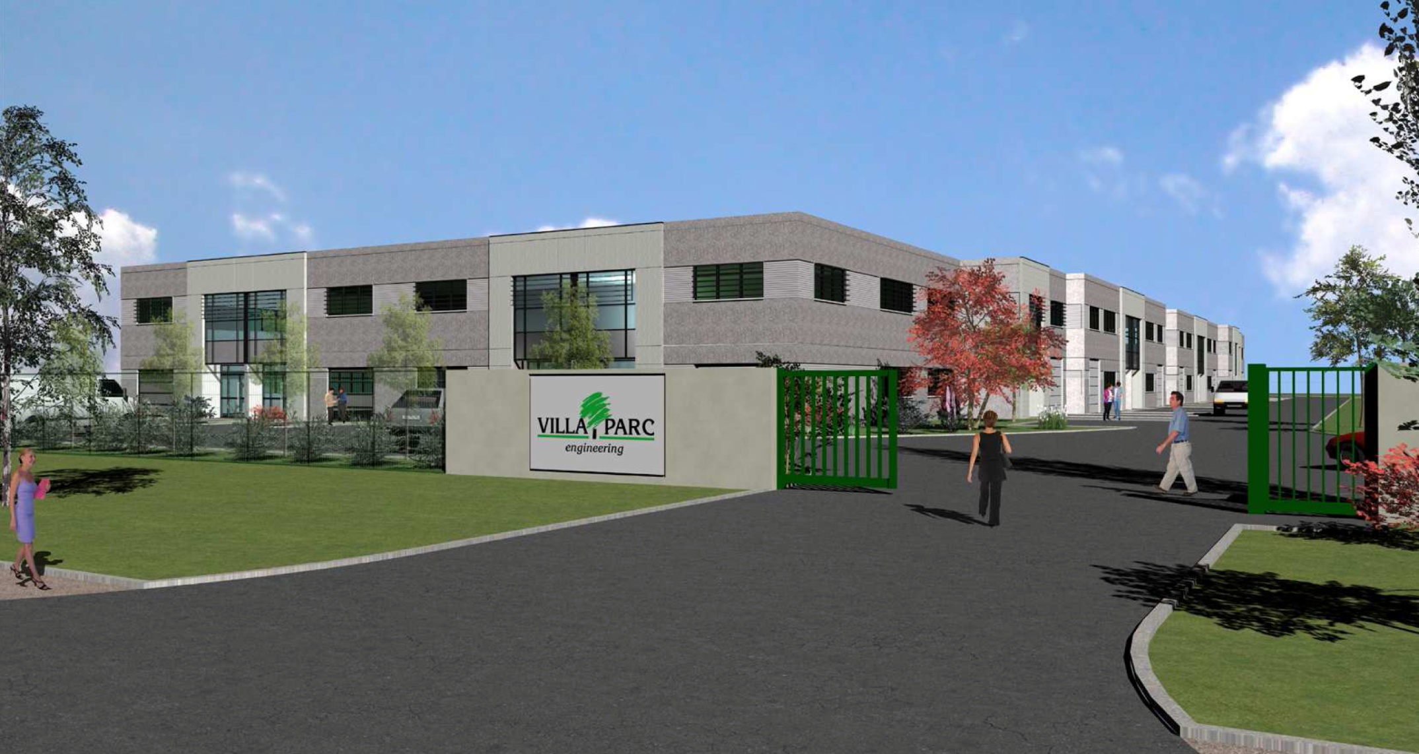
1.5. Les locaux
Les locaux envisagés se situent à Villa Parc Sénart, un complexe de locaux d’activités, sur la commune de Lieusaint (77), au sein de l’agglomération de Sénart. Il s’agit des lots 1 et 2 à l’angle sud-ouest du bâtiment, face à l’entrée.

Slide 10
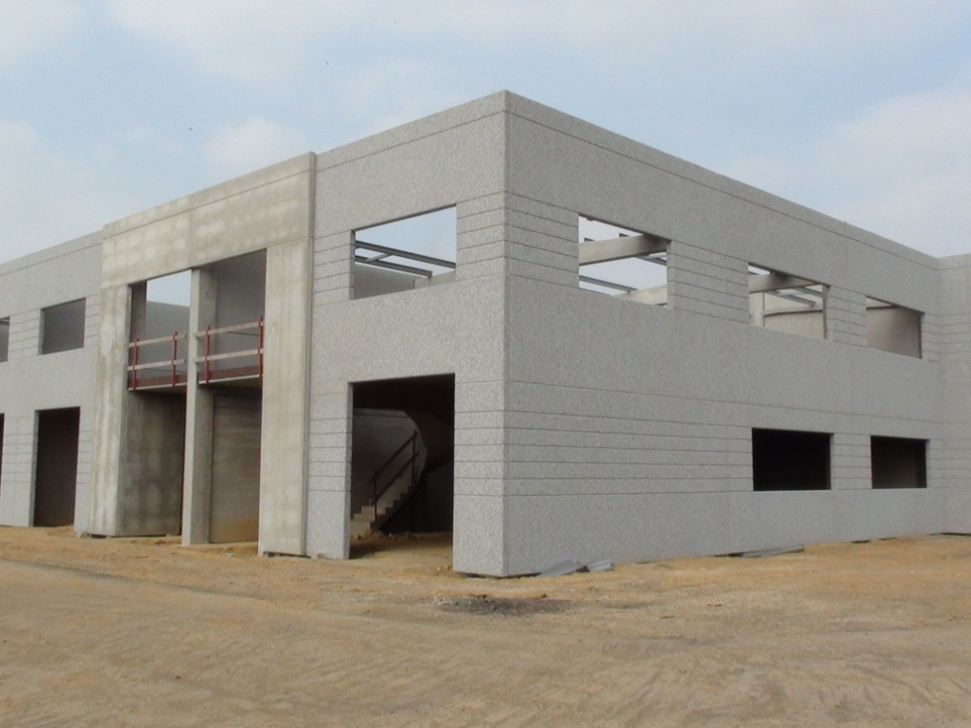
1.5. Les locaux
activité répartie entre un rez de chaussée de 380 m² et un étage de 250 m².
parking aisé et fermé (portail avec interphone et digicode).
aucune habitation alentour.
Voisinage exclusivement composé
de professionnels qui ne sont pas
présents aux heures de pointe
de Live Factory (soirs et weekends).
nombreuses possibilités de
restauration et d’hébergement
dans un rayon de 300 mètres.

Slide 11
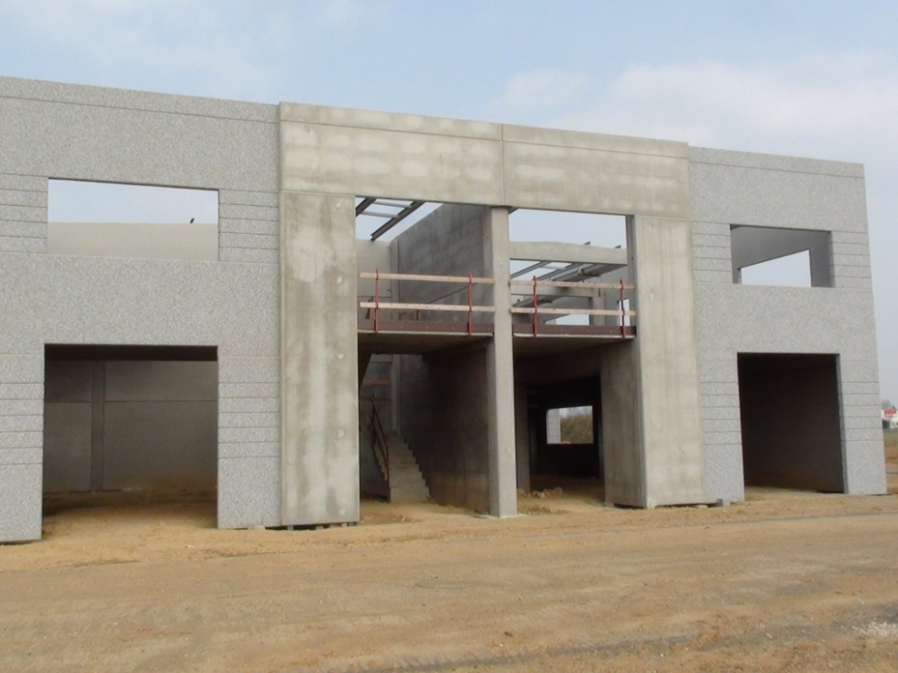
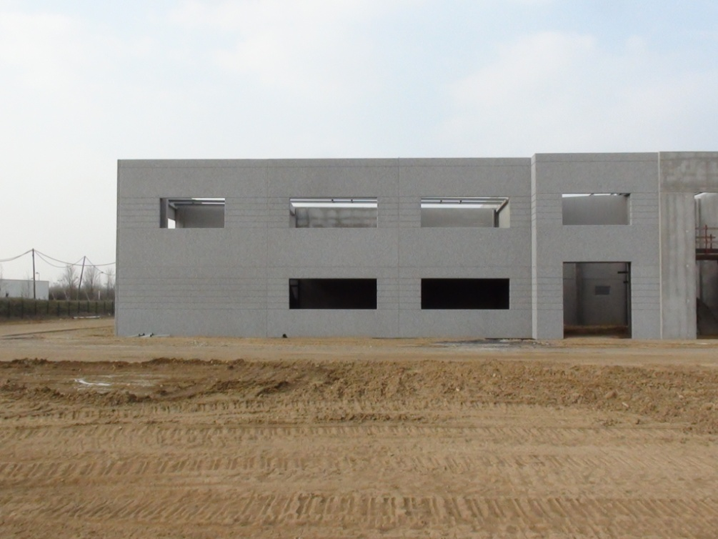
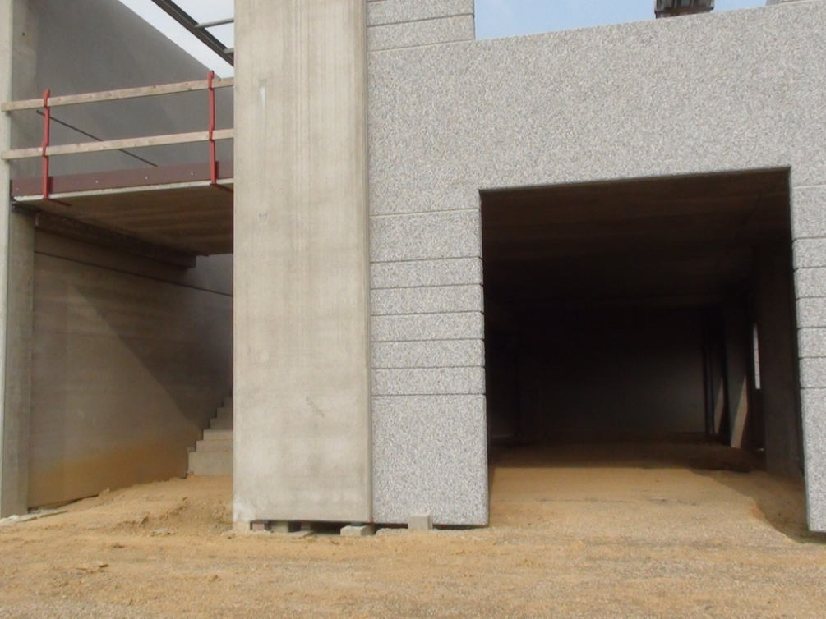
1.5. Les locaux
Chantier mars 2011

Slide 12
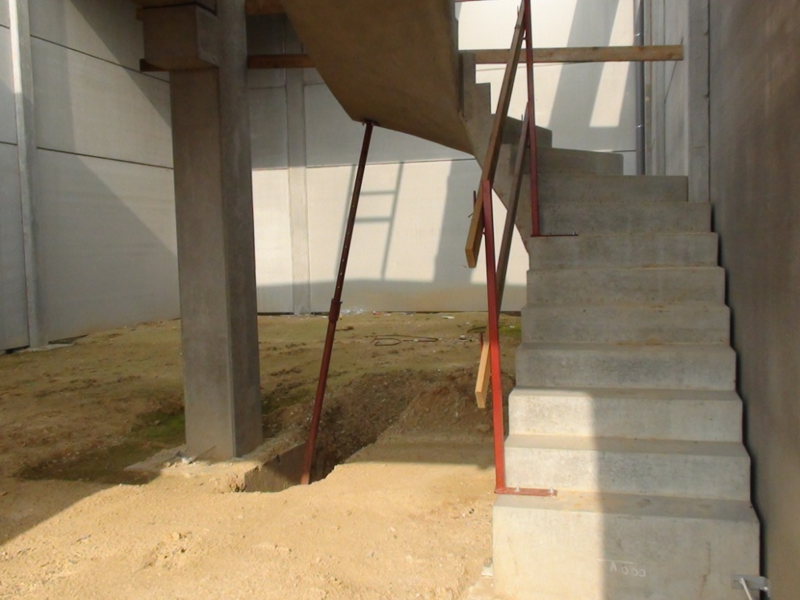
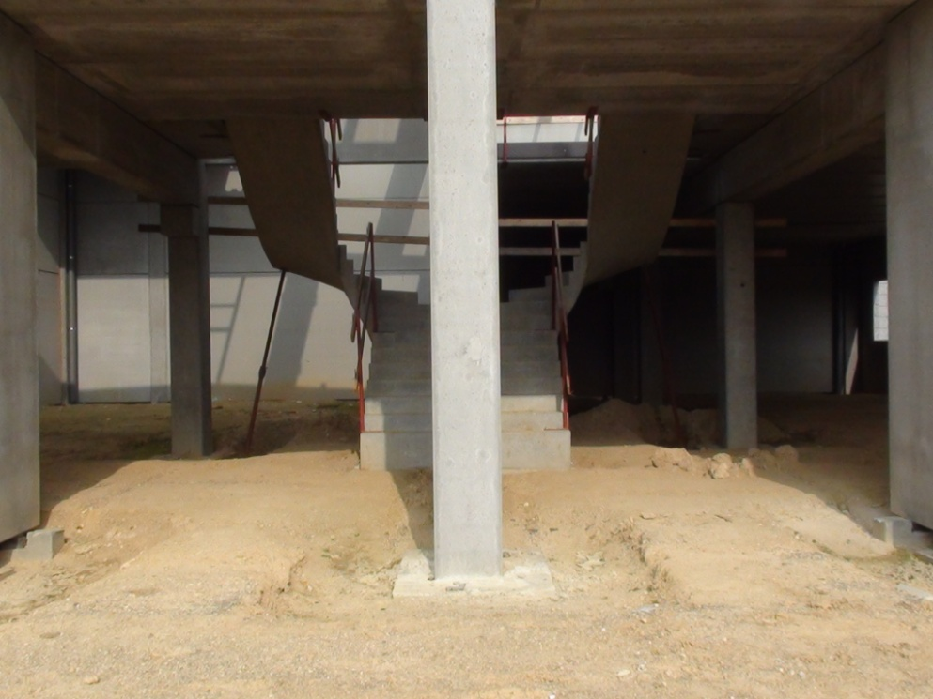
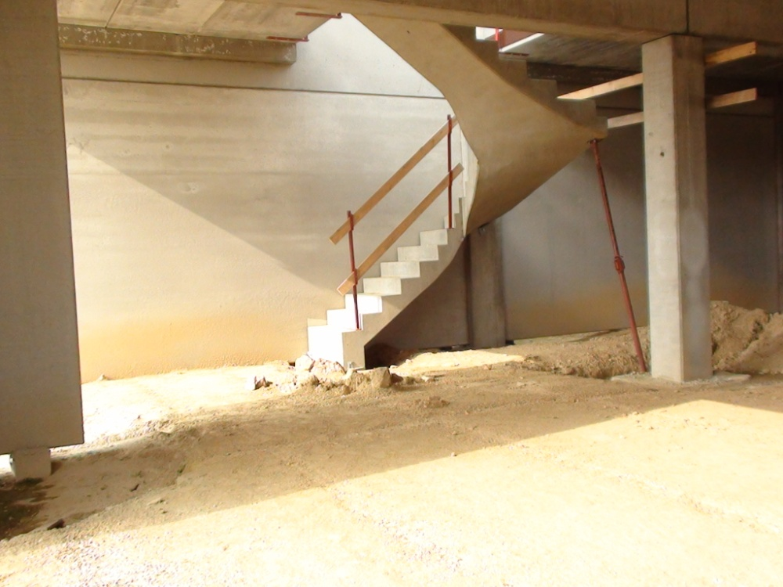
1.5. Les locaux
Chantier mars 2011

Slide 13
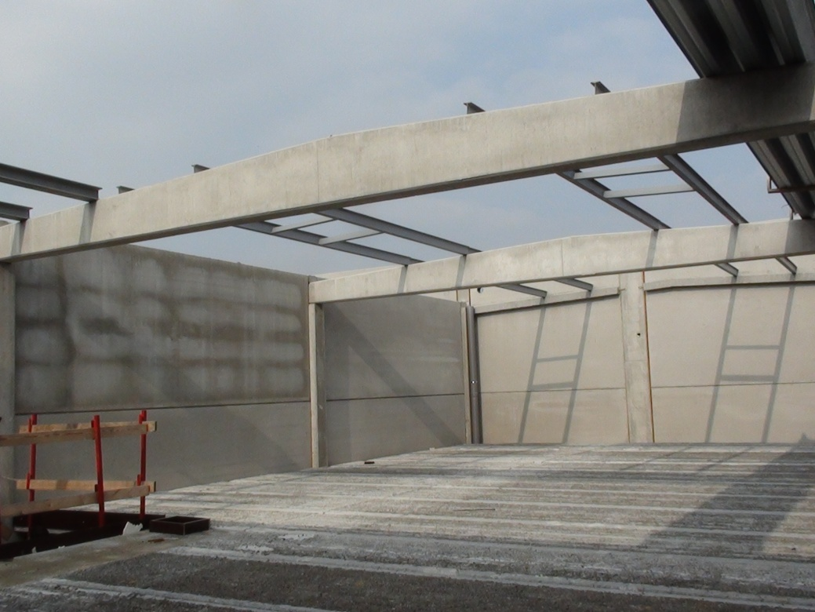
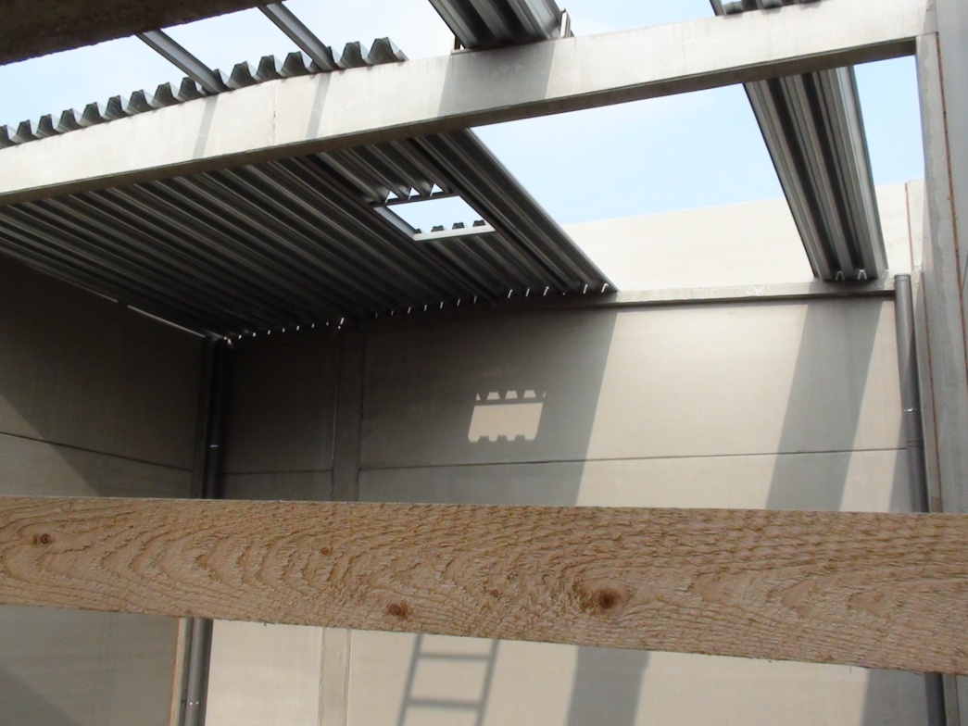
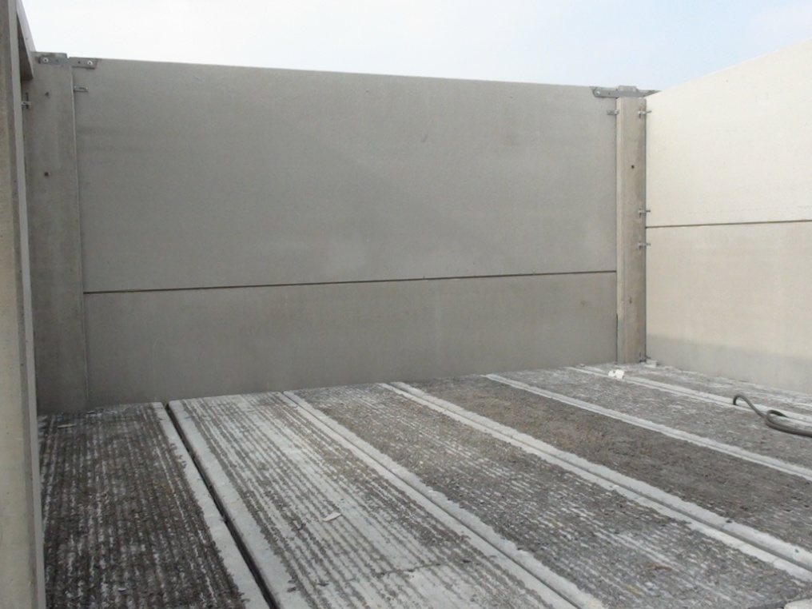
1.5. Les locaux
Chantier mars 2011

Slide 14
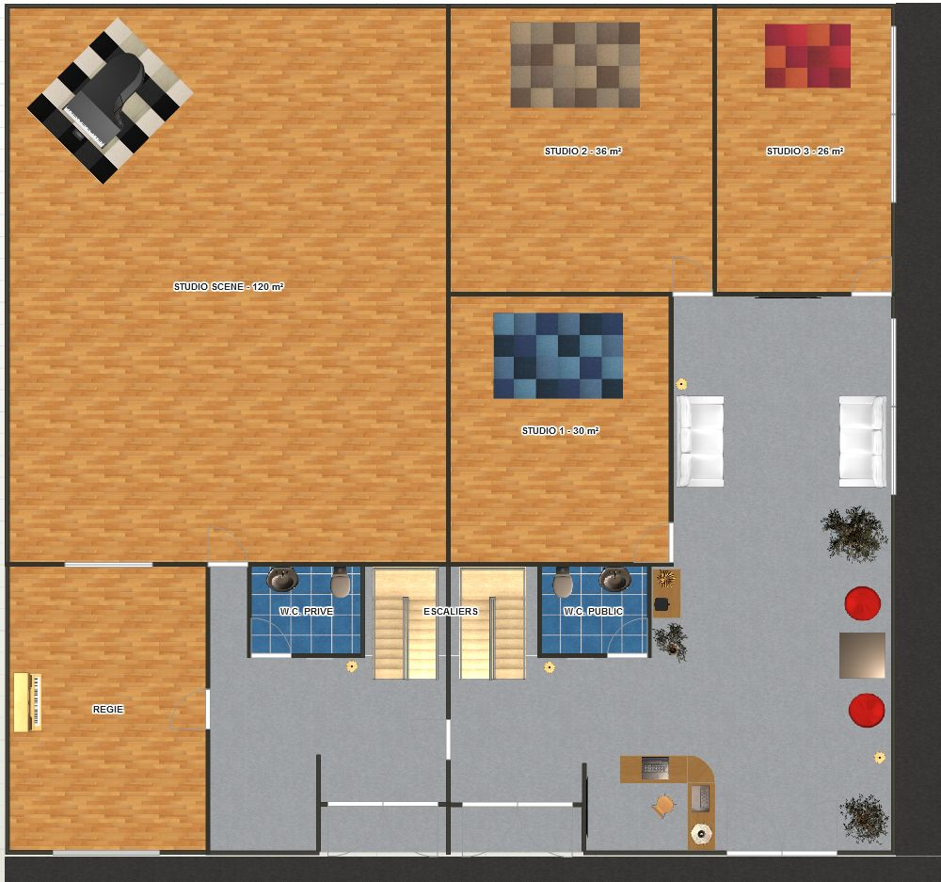
1.5. Les locaux
Implantation du
rez de chaussée

Slide 15
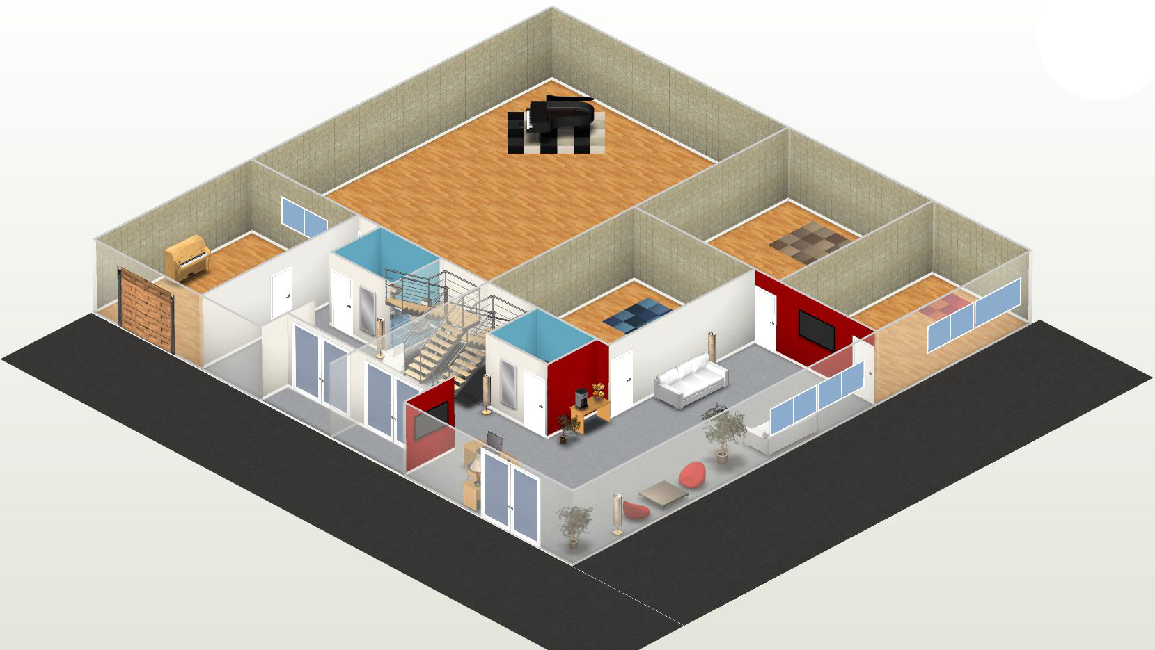
1.5. Les locaux

Slide 16
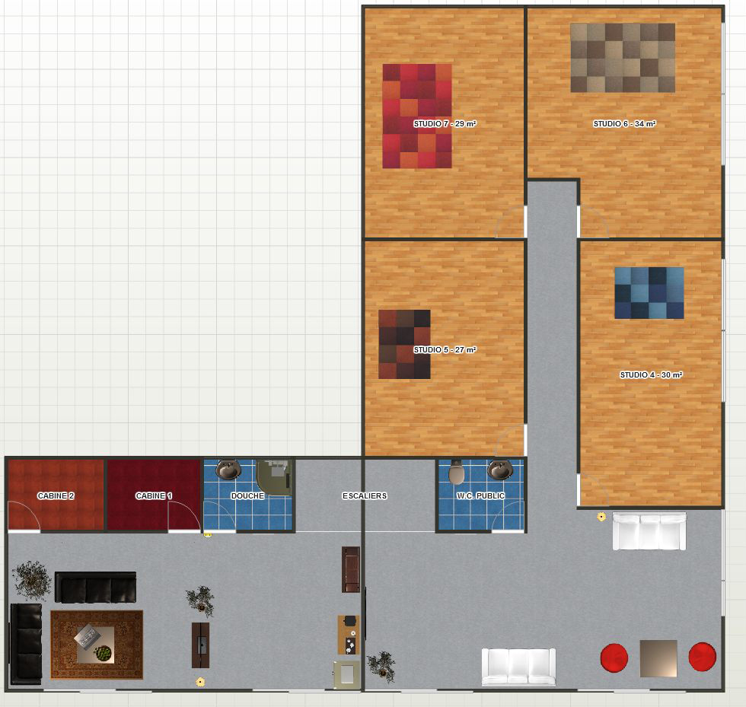
1.5. Les locaux
Implantation de
l’étage

Slide 17
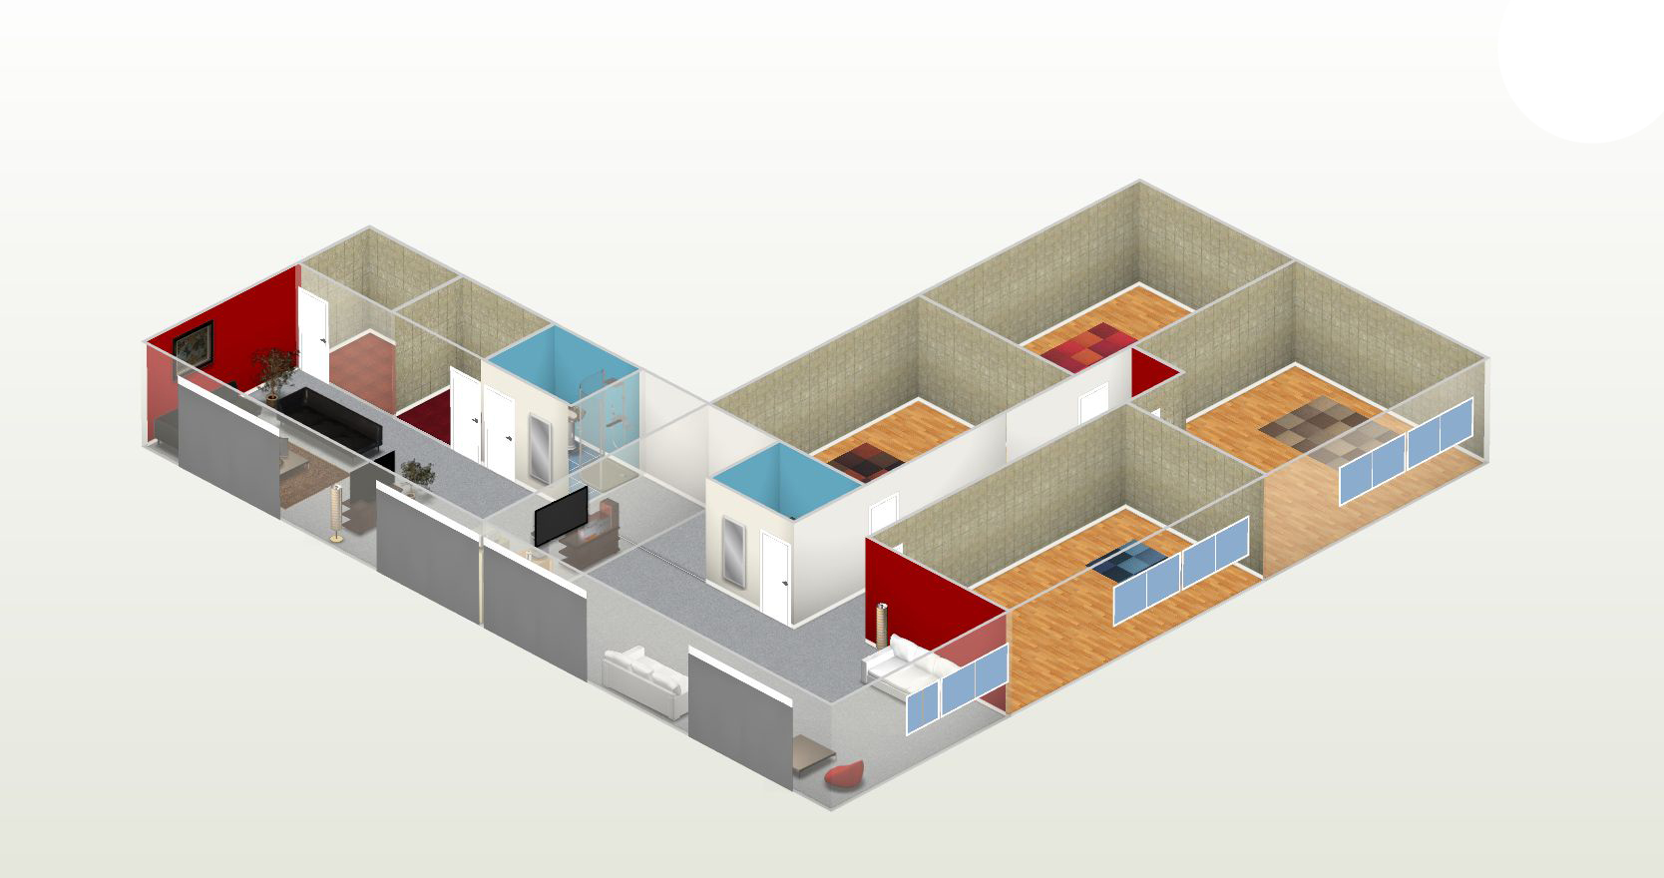
1.5. Les locaux

Slide 18
1.6. Les objectifs et l’avenir
Les objectifs dans les 3 ans sont :
se positionner comme un acteur majeur et incontournable des musiques actuelles en sud Ile De France.
collaborer de manière permanente avec d’autres structures, publiques et privées, et dispositifs : Act’Art, Le Réseau Pince Oreilles, Routes 77…
créer une cohésion et une interaction entre les musiciens et techniciens pros, semi-pros et amateurs du sud Ile-de-France et par extension de toute l’Ile-de-France.
travailler avec les médias locaux et régionaux autour des artistes locaux (interviews des artistes, podcasts, avec TV77, NRJ Paris, Handi FM, Evasion, Radio Campus…) pour leur apporter une visibilité.

Slide 19
1.6. Les objectifs et l’avenir
Les objectifs à long terme sont :
extension de la partie boutique et services, livraison et installation à domicile…
graphisme, web, tournage de clips, shooting photos, dans les murs ou « hors les murs » avec le concours de partenaires.
création d’une unité de production et édition artistique.
création d’une gamme de coffrets autour de la musique (type Smartbox, Wonderbox…).
ouvrir d’autres structures sous la même marque, en gérance ou en franchise, dans d’autres communes d’Île de France ou d’autres régions de France.

Slide 20
2. Les associés
Jonathan Glaros
Aurélien Patrice-Martin
Arnaud Joffroy

Slide 21
2.1. Jonathan Glaros
formation dans l’audiovisuel dans deux grandes écoles, la Femis et l’ESRA, pendant 4 ans puis assistant réalisateur de clips vidéos chez Fokal Productions.
deug de droit à la faculté de Sceaux.
formation produits financiers chez Rothschild.
agent commercial aux Editions Atlas en 2004.
conseiller en gestion de patrimoine de 2005 à 2006.
associé de la société CLG Patrimoine depuis 2006.
musicien : pianiste, compositeur, arrangeur et home-studiste.

Slide 22
2.2. Aurélien Patrice-Martin
formation initiale de son pour l’audiovisuel (ingénieur du son studio : doublage, bruitage, postsynchronisation, musique, pendant 5 ans).
formation commerciale au sein des enseignes Cultura et Leclerc. Disquaire puis chef de rayon disque pendant 5 ans.
régisseur son et projectionniste cinéma à La Ferme Des Jeux à Vaux Le Pénil pendant 3 ans.
musicien, auteur, compositeur, programmateur M.A.O., home-studiste depuis 15 ans.
important réseau de contacts de musiciens franciliens.
responsable administratif d’un label indépendant associatif pendant 3 ans.
formations techniques et commerciales.

Slide 23
2.3. Arnaud Joffroy
formation complète de régie technique (son, lumière, plateau) et de régie générale/tournée.
15 ans d’expérience dont 6 ans au Plan à Ris-Orangis, 6 ans à La Ferme Des Jeux à Vaux Le Pénil, et de nombreuses tournées et festivals en qualité d’intermittent : Le Printemps de Bourges, Les Efferv’Essonne, Les Eurockéennes, Zénith, Bercy, Stade de France, Arènes de Nîmes avec de nombreux artistes : Garou, Céline Dion, Noir Désir, Kylie Minogue…
formations et habilitations techniques, sécurité, électricité…
formations de management.
expérience dans la programmation, l’administration et la communication culturelles.

Slide 24
2.3. Arnaud Joffroy
musicien et chanteur.
connaissance étendue de la scène et des structures locales (Seine Et Marne et Essonne), de la scène nationale, des dispositifs et différents intervenants et acteurs locaux.
important réseau de contacts professionnels dans le secteur de la musique et du spectacle vivant.
Ces deux associés ont travaillé ensemble pendant 3 ans à La Ferme Des Jeux à Vaux Le Pénil, centre culturel public, où ils mettaient en œuvre la réalisation technique des spectacles de la saison culturelle et l’accueil des compagnies et des artistes programmés.

Slide 25
3. L’étude de marché
La concurrence
La clientèle
La localisation/carte des transports en commun

Slide 26
3.1. La concurrence
Voici les points essentiels que notre étude de marché a révélée :
1 seul concurrent direct à Montgeron (91) à 15 km. Société créée il y a 3 ans qui ne fait aucune communication en dehors de Montgeron.
5 structures institutionnelles, MJC ou équipements associatifs, qui proposent des horaires et des jours d’ouverture complètement inadaptés (fermeture à 22H, fermeture le weekend et les vacances) et un système statique de créneaux horaires à l’année, établi tous les mois de septembre.
demande de plus en plus forte, l’INSEE constate une augmentation constante de la pratique musicale d’année en année, et une offre institutionnelle qui se dégrade : de moins en moins de subventions publiques, pas d’entretien ou de renouvellement du matériel et pas d’agrandissement des locaux.

Slide 27
3.2. La clientèle
Une enquête en ligne anonyme et confidentielle a été réalisée auprès de 100 groupes du sud Seine Et Marne et les résultats sont très clairs, les structures existantes ne sont ni suffisantes ni satisfaisantes :
dans les questions ouvertes, tous évoquent un manque d’accompagnement et d’interactions avec des professionnels.
86 % d’entre eux souhaitent répéter le soir après 20H et le weekend, mais les structures existantes ne le permettent pas. Les rares plages horaires qui conviennent sont prises d’assaut et réservées à l’année.
la moitié d’entre eux font aujourd’hui plus de 30 km pour aller répéter, la plupart vont même jusqu’à Paris faute d’équipements locaux.
76 % des groupes répètent plus de 4 heures par mois et consacrent à la répétition un budget de 60 à 240 € par mois.

Slide 28
3.3. La localisation
La situation de Lieusaint est idéale pour atteindre une clientèle sur tout le sud Île de France, de Paris à Fontainebleau. Elle se trouve à 15 km du bassin de Melun, à 15 km du bassin de Corbeil-Essonnes et à proximité du centre commercial du Carré Sénart, lieu très connu et fréquenté localement.
Cette zone se situe à la jonction de l’A5, la N6 et la N104 qui relie l’A6 en 10 minutes et l’A4 en 20 minutes.
La gare RER D de Moissy-Cramayel se situe à quelques centaines de mètres. Des dizaines de lignes de bus desservent l’est et le sud de la Seine Et Marne et l’est de l’Essonne, y compris les soirs, weekends et jours fériés et les nuits (Noctilien). Les nouvelles lignes de bus en site protégé, les Tzen, vont ouvrir au public en juin 2011 (voir plan ci-joint), reliant Corbeil et Melun à Moissy-Cramayel.

Slide 29
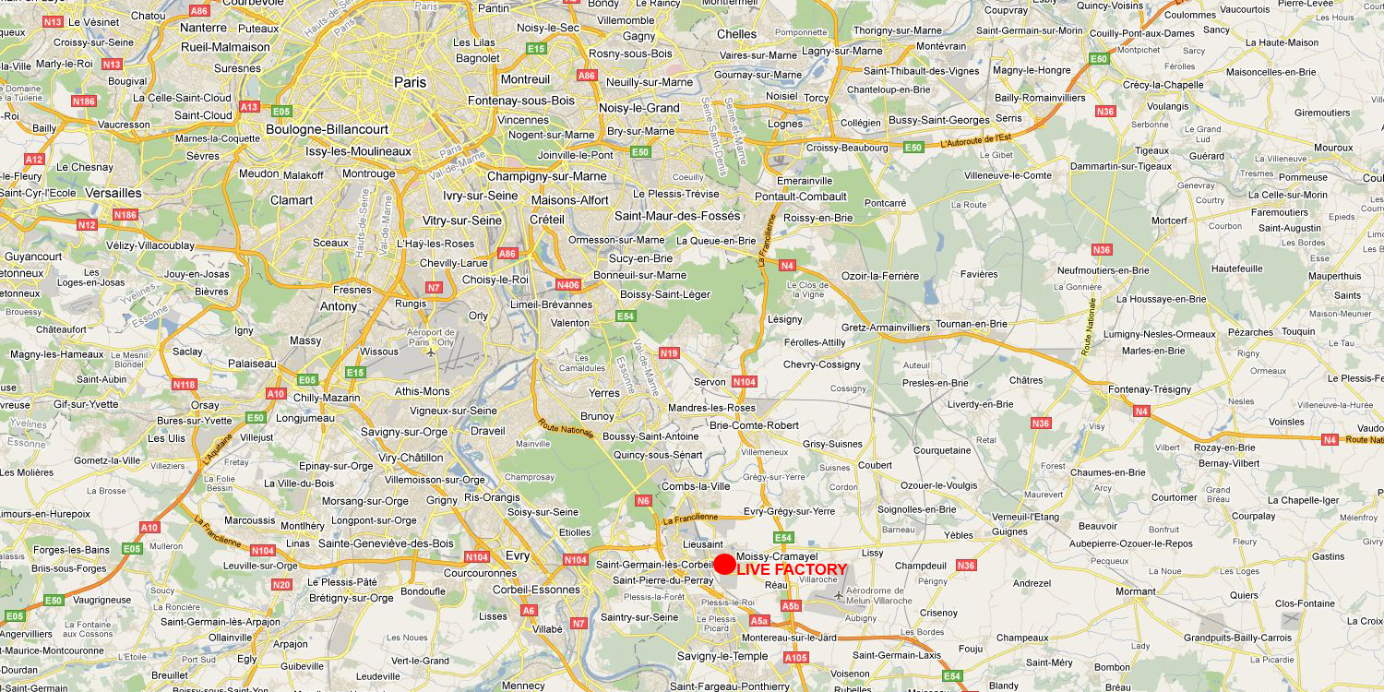
3.3. La localisation

Slide 30
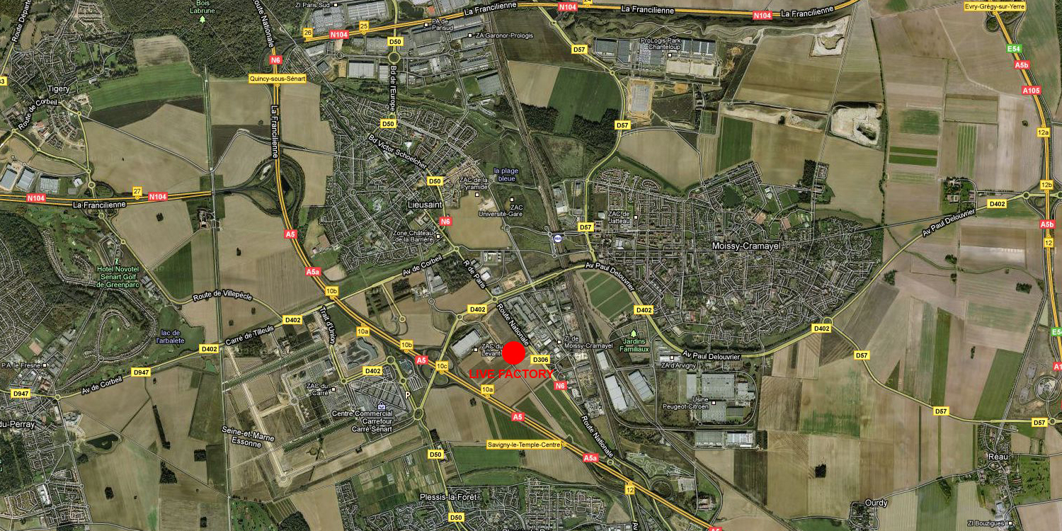
3.3. La localisation

Slide 31
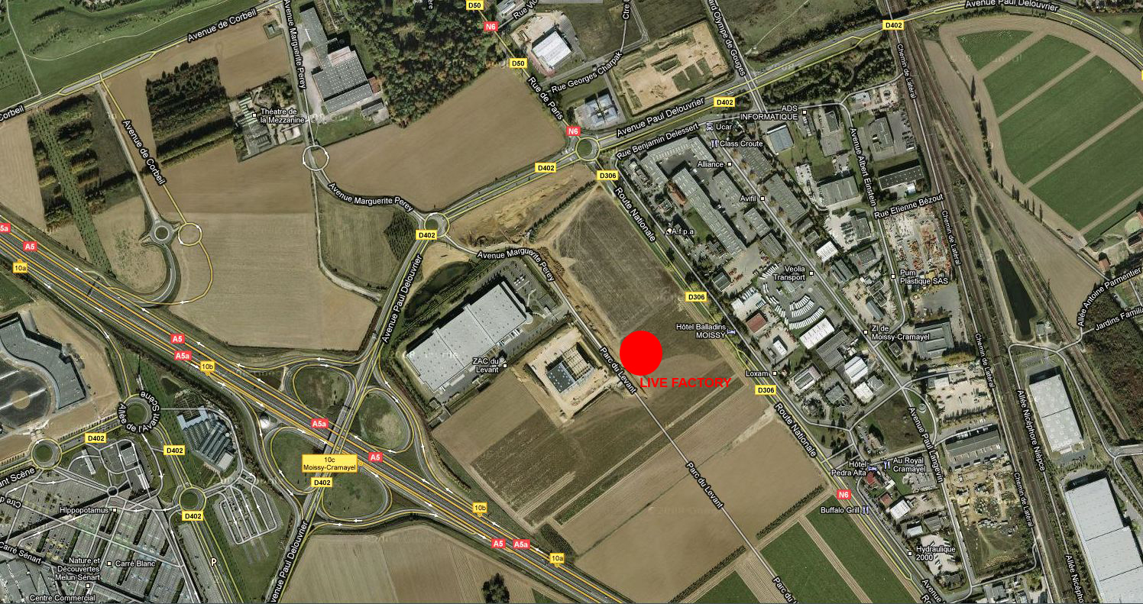
3.3. La localisation
Note : le terrain entre les ronds-points et Villa Parc/Live Factory accueille déjà des locaux d’activités neufs (Innovespace) et ça sera le cas de toutes les surfaces agricoles mitoyennes à l’horizon 2020.

Slide 32
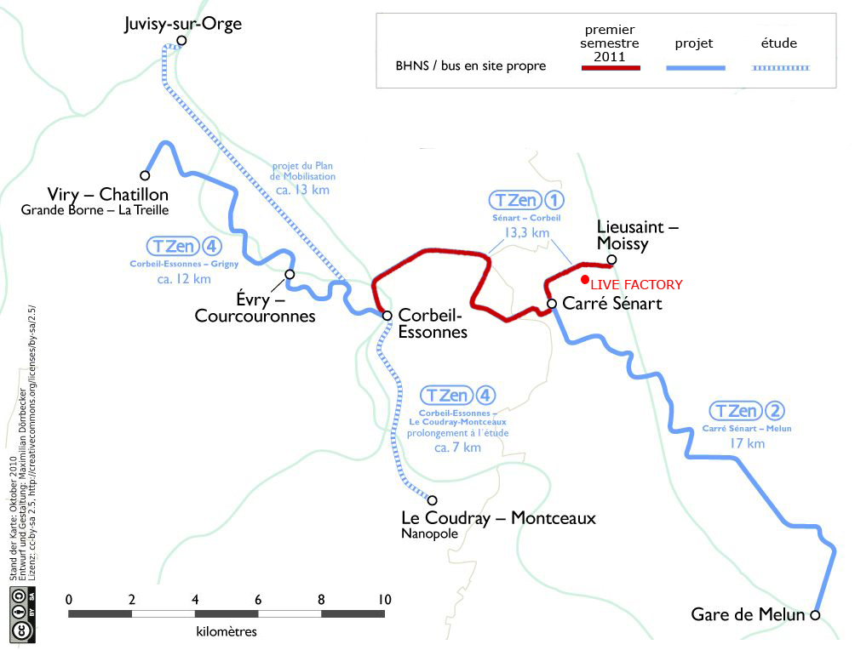
3.3. Transports en communs
Carte du T Zen, bus en site propre

Slide 33
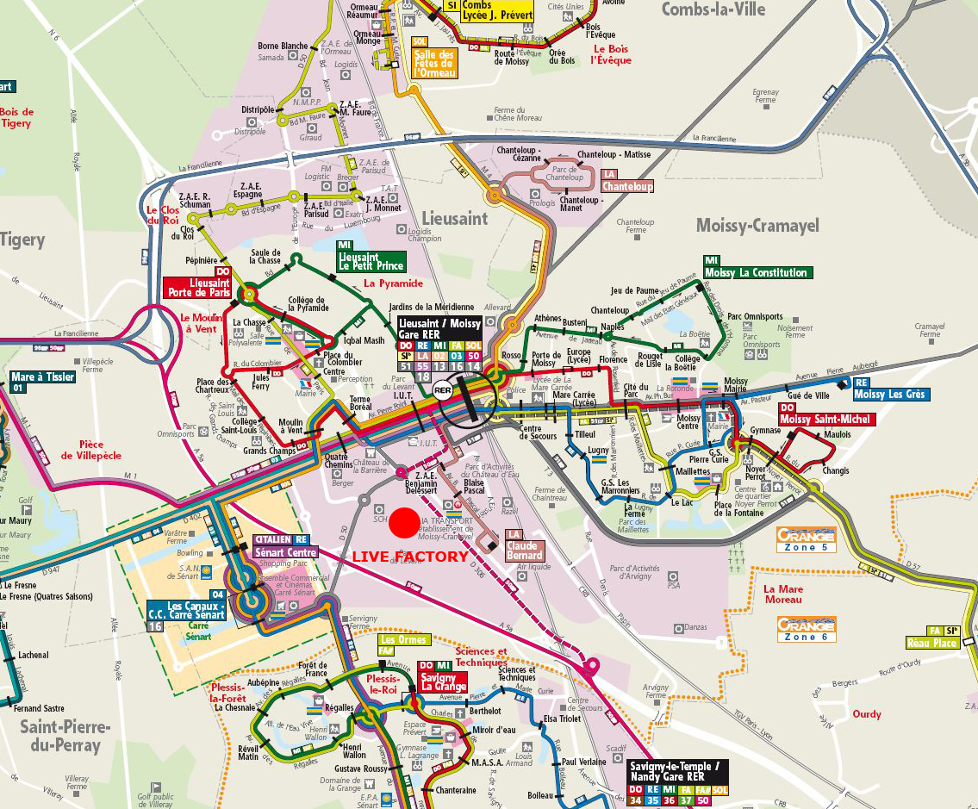
3.3. Transports en commun

Slide 34
4. Le financement
Plan de financement initial
Plan de financement prévisionnel
Compte de résultat prévisionnel

Slide 35
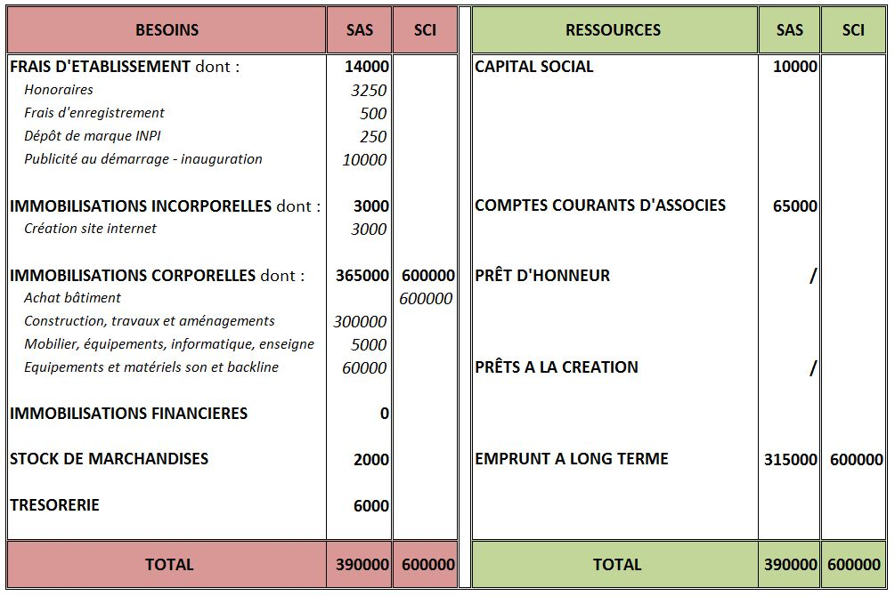
4.1. Plan de financement initial

Slide 36
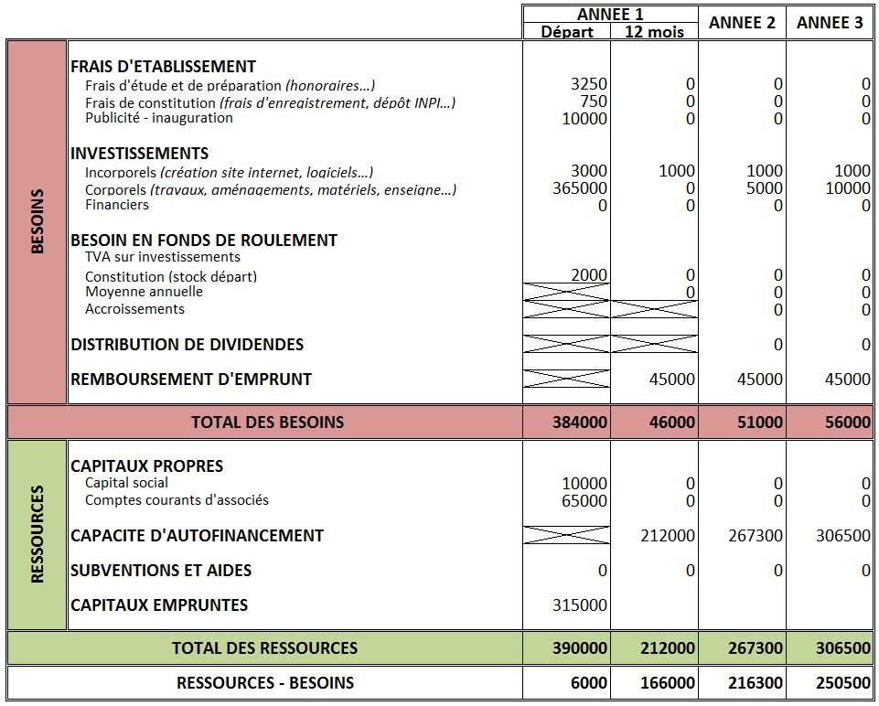
4.2. Plan de financement prévisionnel SAS

Slide 37
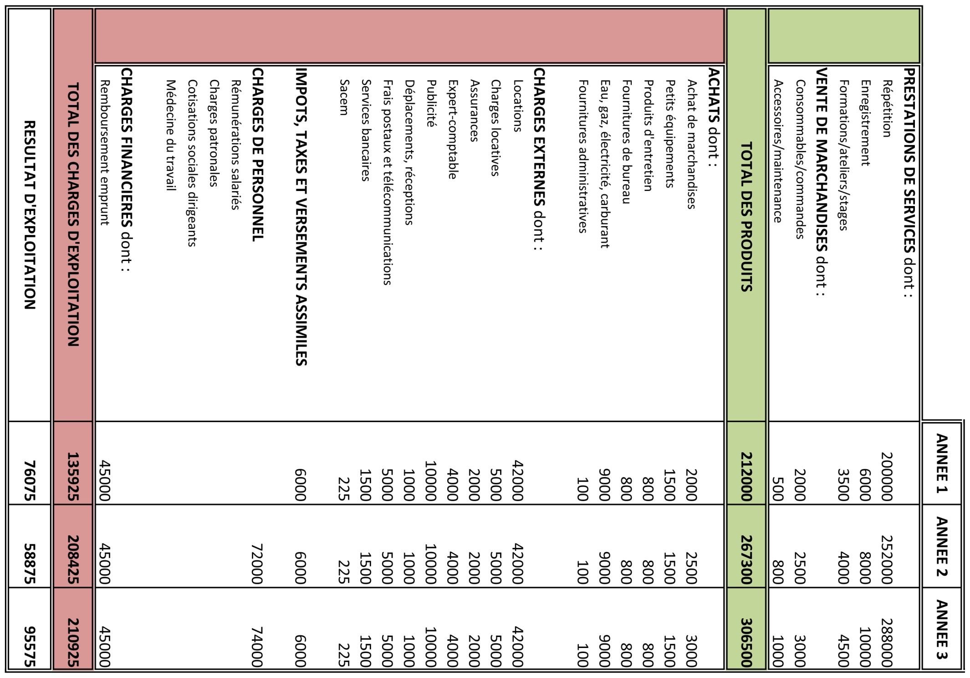
4.3. Compte de résultat prévisionnel SAS

Slide 38
5. Les partenaires
Fournisseurs
Enregistrement, ateliers, formations, production

Slide 39
5.1. Fournisseurs
Franck Sono : société de prestation son, lumière, vidéo et évènementiel basé à Nemours, grossiste en matériel son et lumière. Gérant et fondateur : Franck Lichtle.
Music Guest : magasin d’instruments de musique situé rue Monge à Paris. Gérant : Fabrice Huan.
M.I.Di. (Musique Import Diffusion) : société importatrice d’instruments de musique basée en Alsace, représentée en Ile De France par Sébastien Boscher.
ALGAM : leader français de l’importation d’instruments et de matériels (USA, Royaume-Uni, Japon, Mexique, Corée…).

Slide 40
5.1. Fournisseurs
Pianorama : magasin d’instruments de musique spécialisé dans les pianos Yamaha et Steinway. Gérant : Samuel Dutreuil.
Didier Pavy : luthier à Bruxelles, spécialisé dans les guitares acoustiques, fabrique, répare, travaille beaucoup sur Paris.
Anne Gouriano : luthière en Seine Et Marne, spécialisée dans les violons et violoncelles, fabrique, répare et se déplace.
Laurent Vaslin : luthier à Rennes, spécialisé dans les guitares et les basses, acoustiques ou électriques, fabrique, répare et se déplace. Répare également les mandolines, banjos, dobro…

Slide 41
5.2. Enregistrement, ateliers, formations, production
Pierre-Yves Guyomard : ingénieur du son, régisseur son, réalisateur/directeur artistique, professeur à SAE Institute (leader mondial de la formation au son et à l’audiovisuel, 50 écoles dans le monde).
- Yann Invernizzi: ingénieur du son, régisseur son, réalisateur/directeur artistique.
Yves-Marie Carrière : ingénieur du son et régisseur son, diplômé de l’EMC.
Marielle Visentin : communication et administration culturelles.
Fabien Lelarge : patron de label discographique, professeur et chargé de projets à l’Université Paris-Est Marne La Vallée, unité de musicologie et techniques du son.
Steve Moulin : responsable technique à la Drum Tech à Londres.

Slide 42
5.2. Enregistrement, ateliers, formations, production
Maxime Patrice-Martin : chef de projet à C2iS, agence interactive à Lyon et Paris.
RPM Vidéo et Image Mouvement : deux sociétés de prestation vidéo basées à Avignon et Menton.
Vincent Boucaumont : administration culturelle, booking.
Philippe Casterman : professeur de batterie à la Drum Tech à Londres.
Nicolas Epaulard : chef de chœur, chanteur jazz et lyrique.
Christophe Sudan : auteur, compositeur, musicien multi-instrumentiste et chanteur (jazz, rock…).
Jonathan Duclaut : DJ, beatmaker, programmateur M.A.O.
Peter Reinders : formateur M.A.O., ingénieur du son, compositeur, sound designer, batteur.

Slide 43
6. Contacts
contact@livefactory.fr
Jonathan Glaros
12 rue Lucien Sampaix
92320 Chatillon
06 10 90 47 13
Arnaud Joffroy
91 rue du Verger
77240 Cesson
06 83 34 44 96
Aurélien Patrice-Martin
22 rue du Centre
77950 Moisenay
06 60 80 62 47

